Slide 1

해양 플랫폼 데이터 분석
Machine-Learning을 통한 이상치 및 결측치 보완
Da.Gul
김민송 김승건 김정연 남승규 오지현

Slide 2
목차
서론
해양플랫폼이란?
SPAR
계류시스템
피로파괴
연구과제
본론
데이터설명
상관관계분석
Machine Learning
결론 및 시사점

Slide 3

서론
해양플랫폼이란?
연구과제

Slide 4


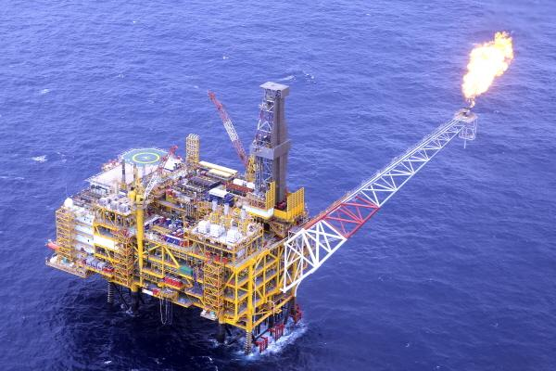
해양 플랫폼이란?
한국조선해양이 지난 2013년 완공한 미얀마 쉐(Shwe) 가스생산플랫폼. (사진=현대중공업그룹)
출처 : 신아일보(http://www.shinailbo.co.kr)
딥워터 호라이즌 끔찍한 해양참사 가운데 하나로 기억될 딥워터 호라이즌호 폭발사건을 다뤘다.
ⓒ 메가박스(주)플러스엠
Notes:
신아일보
2010년 4월 20일부터 9월 19일까지 미국 멕시코만에서 벌어졌던 역사상 손꼽힐만한 환경 재앙.
2010년 4월 20일, 뉴올리언스에서 남쪽으로 200여 km 떨어진 해상에서 영국의 국제 석유 메이저 업체인 British Petroleum(이하 BP)의 관할시추지역에서 현대중공업이 제조한 시추선인 딥워터 호라이즌 석유 시추 시설이 폭발했다. 이 사건으로 시추선에서 근무 중이던 11명이 실종/사망했으며, 17명이 중상을 입는 인명피해가 발생했고, 딥워터 호라이즌 호는 폭발의 여파로 폭발 발생 36시간만인 4월 22일 침몰했다.

Slide 5
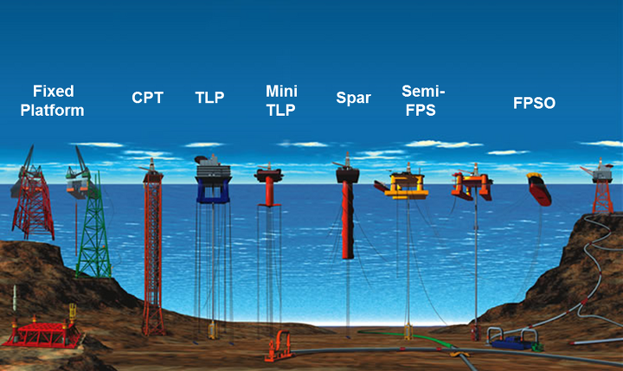
해양 플랫폼이란?
Off-Shore Plant
바다에 매장되어 있는 석유, 가스와 같은 해양 자원들을 발굴, 시추, 생산해내는 활동을 위한 장비와 설비를 포함한 제반 사업을 의미.
*고정식과 부유식으로 나뉨
[네이버 지식백과] 해양플랜트 [off-shore plant] (선박항해용어사전, 공길영)
해양 구조물 종류
Notes:
https://brunch.co.kr/@skbark/128

Slide 6
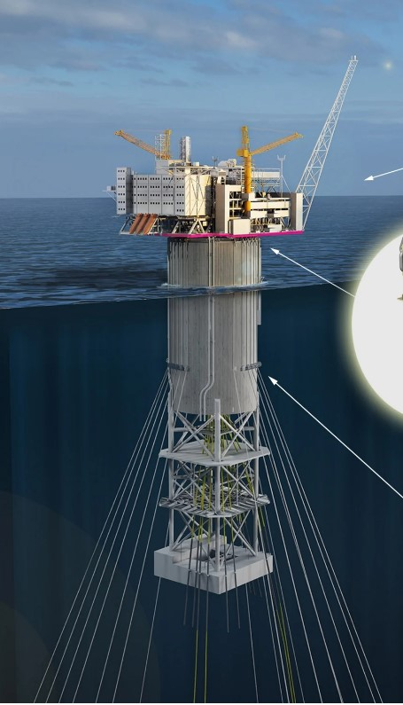
해양 플랫폼이란? -SPAR
SPAR
속이 빈 원통형태의 구조물, 초대형 부표 형태
수평방향 움직임을 제한하기위한 계류선을 가짐
통상 무게중심이 부력중심보다 낮게 형성되도록 설계되기 때문에 안정적
구조물의 대부분이 바다 속에 위치하기 때문에 해류와 소융돌이에 큰 영향을 받아 진동하게되며, 이를 완화하기 위해 나선형 외판을 설계하여 충격을 흘려보낼 수 있도록 설계
Truss SPAR
Notes:
https://www.macgregor.com/Products/Offshore-oil-and-gas-and-renewables/spar-platforms/

Slide 7
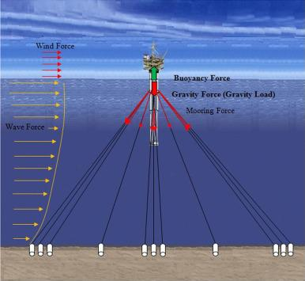
해양 플랫폼이란? - Mooring System(계류시스템)
계류 - 선박이나 수중 시설을 한 곳에 매어놓는 것
부유식 구조물을 원하는 위치에 정박시킴
통상 해저에 위치한 닻, 말뚝을 계류선으로 연결
전통적으로 쇠사슬 형태의 강철 계류선 사용
심해로 나아갈수록 합성섬유 기반의 fiber rope등 다양한 복합재료를 활용
계류시스템은 플랫폼에 과도하게 작용하는 외력을 분산, 유연성 제공, 과도한 움직을 제한, 시설에 피해를 경감, 시추 활동성을 유지시킴.
위치고정능력
Notes:
(Photo: Roar Lindefjeld and Bo B. Randulff / Equinor)
https://www.offshore-energy.biz/equinor-brings-online-worlds-largest-and-norways-first-spar-platform/

Slide 8
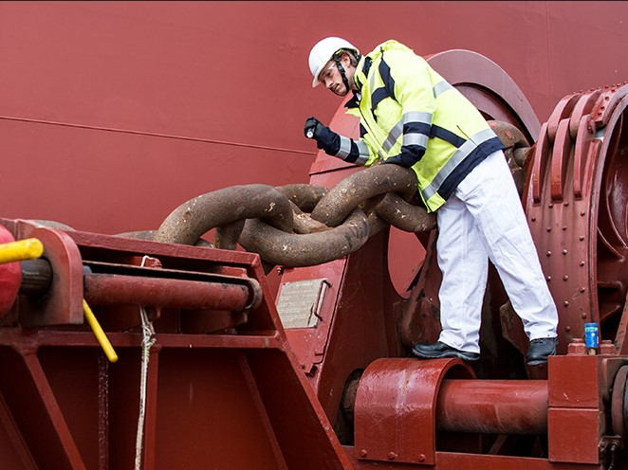
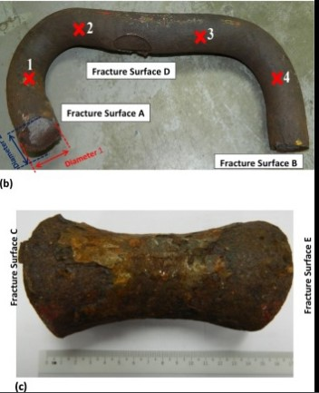
해양 플랫폼이란? - Fatigue Failure (피로 파괴)
피로파괴
금속 등의 재료가 항복강도보다 작은 응력을 반복적으로 받는 것
피로파괴에 이르기 전에 계류선의 교체시기를 예상할 수 있다면?
계류선에 가해지는 여러 데이터를 통해 예상이 가능할까?
가지고 있는 데이터셋은 물성데이터가 아니며, Data-Processing과 Analysis를 활용할 수 있는 방법은?
데이터셋은 센서기반, 센서 데이터값은 완전무결하지 않음
데이터셋을 보완할 수 있는 방안 모색
Notes:
https://www.dnv.com/oilgas/laboratories-test-sites/article/testing-enables-life-extension-of-mooring-lines.html
https://iacs-csrkc.org.uk/attachments/305/URCP_Nov_2014_-_BV_TC_comment_-_Pt_1_Ch_9_Sec_3__4_1_5__Atached_document_-OMAE2014-23491.pdf
https://ko.wikipedia.org/wiki/%ED%94%BC%EB%A1%9C_(%EC%9E%AC%EB%A3%8C)
https://www.sciencedirect.com/science/article/abs/pii/S1350630717310506

Slide 9
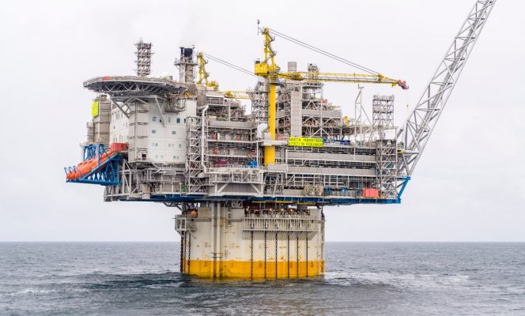
연구과제 설명
3 방향의 계류선
묶음당 3개의 계류선
각 계류선 양끝마다 텐션 센서 존재
3 * 3 * 2 = 18개 센서
그 외 기압, 조류, 플랫폼 운동 모멘텀 센서
총 피쳐값 61개
초 단위로 기록 됨
하루에 총 86400번의 데이터 인풋
센서가 보내는 이상치와 결측치를 보완할 수 있는 보완치를 Python을 활용.
Data-Analysis 통한 Machine-Learning 모델링
The Aasta Hansteen platform in the Norwegian Sea.
Notes:
https://www.macgregor.com/Products/Offshore-oil-and-gas-and-renewables/spar-platforms/

Slide 10

본론
DATAS

Slide 11

데이터 설명
DATASET Columns
TESTED DATASETS
AIRGAP 공기영향 데이터
CURRENT_DEPTH , CURRENT_SPEED 조류데이터
MOORING_TENSION , MOORING_LENGTH 부표데이터
MOTION_TILTX , MOTION_TILTY 부표의 움직임
MOTION_YAW 부표의 기울기
POSITION_X , POSITION_Y 부표의 위치
WIND1_DIRECTION , WIND1_SPEED 바람1 데이터
WIND2_DIRECTION , WIND2_SPEED 바람2 데이터 … etc
Df1 -2015-08-07
Df2 - 2015-08-08
Df3 - 2015-09-03
Df4 - 2015-09-09
Df5 - 2015-09-11

Slide 12

상관관계분석
CORRELATION ANALYSIS

Slide 13

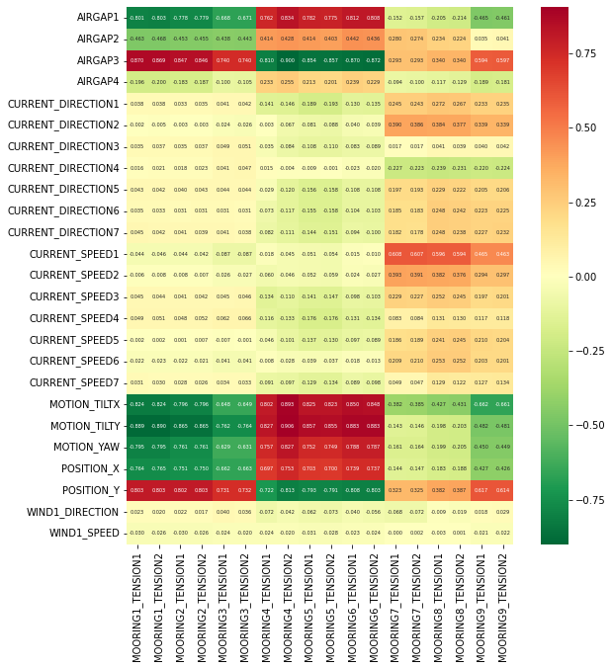
데이터상관관계분석
데이터 추세 확인
Mooring Tension 1~3
Mooring Tension 4~6
Mooring Tension 7~9
각각의 Mooring Tension 그룹은 상이한 부분에서 상관관계를 나타냄
그룹 1~3, 4~6은 양극화, 7~9은 전체적인 부분에서 상관관계를 확인함
모든 영역에서 상관관계가 0인 Feature가 없기에, 그룹을 나눠서 Machine Learning하지 않고, 전체데이터를 통해 진행
Notes:
상관관계
+이든 - 도 상관관계가 있다.
무어링1~6까지를 보면 아래위로 상관관계가 크지만
89를 보면 전체적으로 상관관계가 있음으로
각 무어링마다 따로 ML을 돌리기보다는 전체적인 관계를 보고자 따로 분할하지 않음.
전체적인 추세를 확인 하지 않으면 작은 부분으로 갈 수 없기에 다 같이 돌렸다.
(그래프) ok

Slide 14

Machine Learning

Slide 15
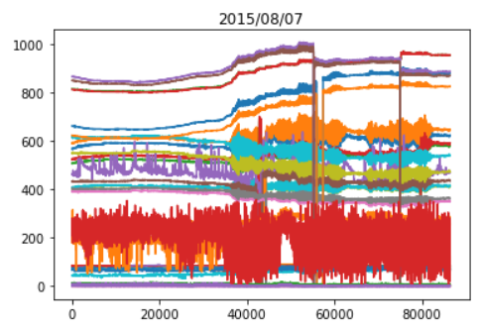
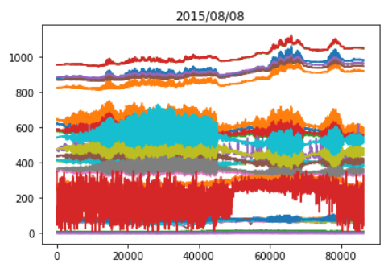
데이터 설명 - 데이터셋 전체 경향파악
Df1 2015-08-07
Df2 2015-08-08
Notes:
8월 7일 결측치/이상치를 보간을 하려고 해봤으나, 시계열 데이터이며, 특수데이터라 보간하기에는 적합한 데이터셋이 아니었다.

Slide 16
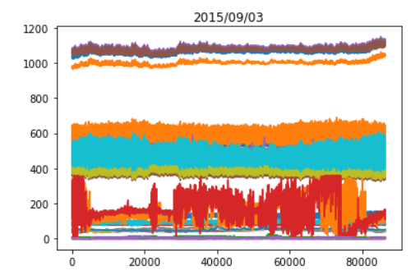
데이터 설명 데이터셋 전체 경향파악
Df2 2015-08-08
Df3 2015-09-03

Slide 17
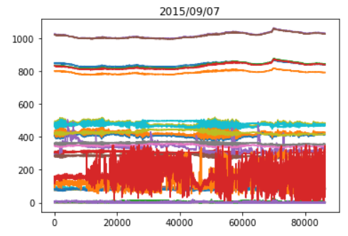
데이터 설명 데이터셋 전체 경향파악
Df3 2015-09-03
Df4 2015-09-07

Slide 18
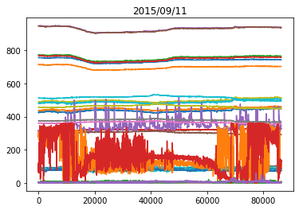
데이터 설명 데이터셋 전체 경향파악
Df4 2015-09-07
Df5 2015-09-11

Slide 19
데이터 설명
OUTLIER (Missing signals)
8월 7일, 8월 8일 데이터 경향이 다르며, 센서의 오작동이 있고 불규칙하게 센서가 동작된 시기가 많았음
8월 8일, 9월 3일데이터 경향이 다름을 확인
9월 3일, 9월 7일데이터 경향이 다름을 확인
9월 7일, 9월 11일 데이터 경향이 비슷함을 확인
9월 7일 데이터를 바탕으로 ML을 실행하여 11 일을 예측 설정

Slide 20
Machine Learning - Data Pre-Processing & 주의점
Feature - 총 61개
Dropped Fixed Features
Current Depth * 7
Mooring Length * 9
61 - 7 - 9 = 45 > 하나의 센서에 대한 45개 Feature로 ML
주의점 - 과적합
일반적으로 과적합이란 만들어진 모델이 지나치게 복잡하여 학습 데이터에 대해서는 올바른 결과를 출력하지만 실제 데이터가 입력되었을 때 올바른 결과를 출력하지 못하는 것을 말함

Slide 21
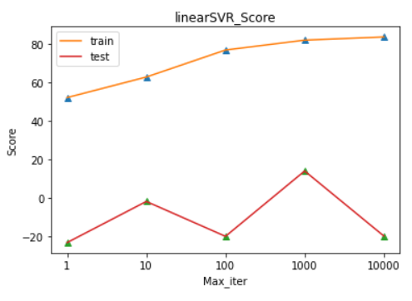
Machine Learning - LinearSupportVectorRegressor
Df4-TENSION_1 ML 결과
Train셋은 점수가 꾸준히 우상향
Test셋은 Max_iter값을 변화를 주며 5회 진행
Test셋은 Train셋의 수치를 따라가지 못 하는 것을 확인
Notes:
Y축이 %
-20으로 갈정도로 제정신이 아니다

Slide 22
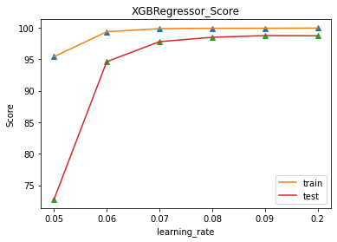
Machine Learning - XGBoost - MLScore
트리 기반의 앙상블 학습에서 각광받는 알고리즘 ,캐글 경연대회에서 상위를 차지한 많은 데이터사이언티스트들이 사용, GBMd에 기반, GBM보다 신속하며 과적합 규제 부재들을 보완
Df4-tension_1 기반 예측 및 모델 개선
Learning_rate 값을 변화를 주며 5회 진행
Score가 2회차이후에 급격히 올라가는 것을 확인

Slide 23
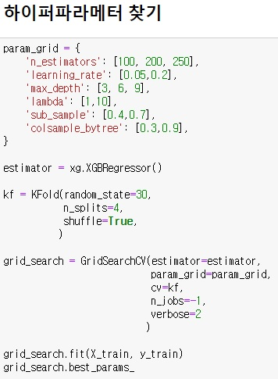
Machine Learning - XGBoost - HyperParameter찾기
HyperParameter - 최적의 Parameter 값
GreedSearch를 통해 HyperParameter값을 구해봄
GS를 통해 구한 HP값은 Score값은 높았으나, 과적합가능성을 배제할 수 없음
과적합해결을 위해 Manual로 GS를통해 구한 HP값을 조정

Slide 24


Machine Learning - XGBoost - MLScore
5회차 MLScore 확인
모델 적합성 확인
Df4-tension_1 ML > df5_tension_1예측
Notes:
위 - df4를 활용한 df4 예측
아래 - df4를 활용한 df5예측 점수

Slide 25

결론 및 시사점
SUMMARY & POV

Slide 26

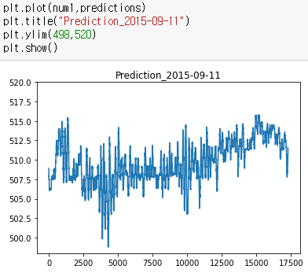
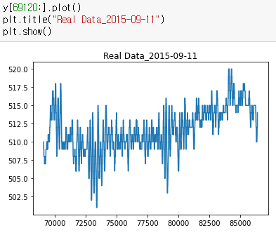
Machine Learning - XGBoost - Prediction vs Real data
ML - XGBoost - Prediction 2015-09-11
Real Data 2015-09-11
Notes:
좌측은 ML을 통한 모델로 df4를 통해 df5를 예측
밑에 왜 범위가 달라?
우측은 데이터프레임이고
좌측은 리스트값임
실제 측정 범위는 같은 범위다.

Slide 27
Machine Learning 결론 및 시사점
Df4 2015-09-07 를 바탕으로 만든 ML-모델로 df5 2015-09-11을 예측해봄
ML을 통해 예측한 그래프와 실제 데이터 그래프의 성향이 유사함을 확인
보유한 데이터를 통해 ML을 통한 예측 가능성
이를 위한 적합한 모델링의 중요성
기본 데이터와 예측을 위한 데이터의 경향의 중요성
시간의 흐름에 따라 바뀌는, 반복되는 자연현상을 관찰, 데이터화 하여 유사한 경향을 가진 데이터셋간의 ML을 통해 피로도를 예측할 수 있음.
Notes:
총 센서가 9*2인데,
123, 456, 789 세트로 묶여있지만,
각자의 무어링 마다 텐션값이 다르고, 환경이 다르기 때문에
데이터의 경향이 비슷한 시즌에 따라서 모델링을 해야한다.
각자 센서마다 모델링(최적값을 찾아서)을 해야한다.
RawHyperParameter를 찾기위해 Greedsearch를 사용
(캡쳐) ok
그리드서치 = 가장 높은 성능을 뽑을 수 있는 파라미터 값 추출
> 예측값을 올려주진 않는다 > 다른 가정에 사용할 순 없음

Slide 28
감사합니다
Q & A

